Slide 1
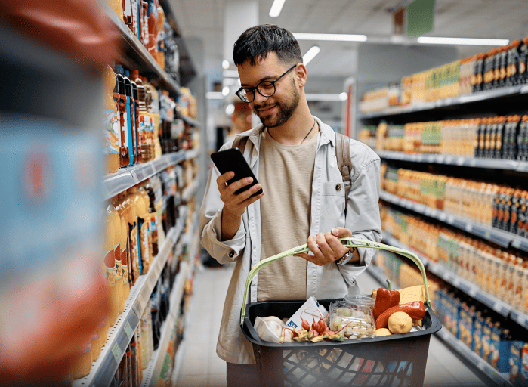
Supermarket Revenue Growth Strategies : Redefine Strategy by Evaluating Our Customers
Rafif Razaan Ananto

Slide 2



TABLE OF CONTENTS
1
2
3
4
Pandangan Umum Bisnis
Pemahaman dan Rekayasa Data
Exploratory Data Analysis
Closing
Gambaran Umum Industri
Tinjauan Bisnis
Kesimpulan
Strategi
1

Slide 3

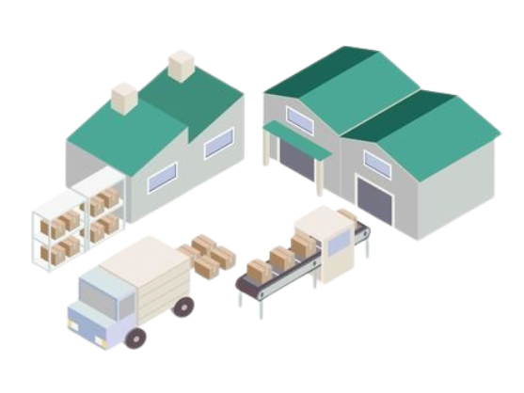


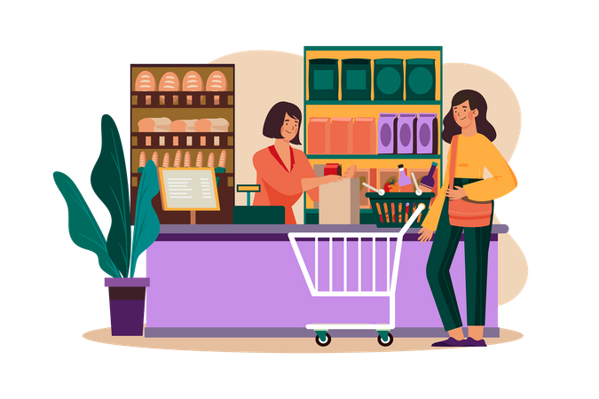

Gambaran Umum Industri
1
Raw Material
Sumber Biaya
5
Supermarket
3
Distribution Center
4
Logistic
Sumber Pendapatan
6
Customer
2
Food Manufacturer
Pandangan Umum Bisnis
Pemahaman dan Rekayasa Data
Exploratory Data Analysis
Closing
2

Slide 4
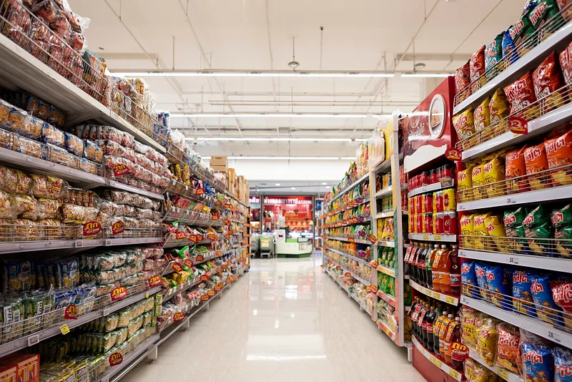




Gambaran Umum Bisnis
Latar Belakang
Perilaku belanja konsumen untuk memenuhi kebutuhan harian masih menjadi proporsi terbesar. Di kondisi landscape market grocery yang semakin kompetitif, Perusahaan harus bisa tetap kompetitif terefleksi dari penjualan produk nya.
Bisnis Supermarket
Problem
Dalam menerapkan campaign, supermarket harus mengetahui demografi konsumennya dan mengevaluasi strategi campaign sebelumnya.
Pertanyaan Riset
Bagaimana informasi demografi pengunjung?
Apakah strategi campaign sudah baik?
Treatment yang sesuai dengankonsumen lama seperti apa?
Pandangan Umum Bisnis
Pemahaman dan Rekayasa Data
Exploratory Data Analysis
Closing
3

Slide 5
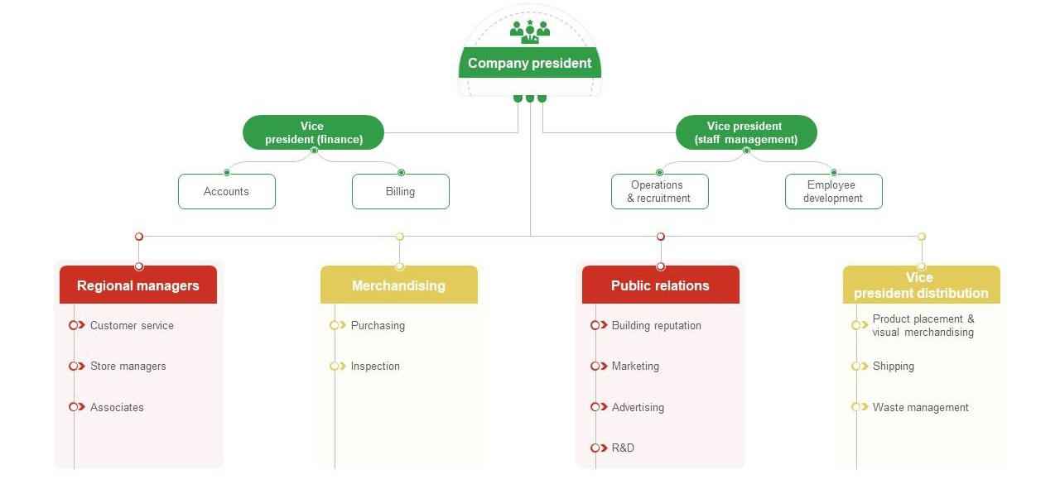
Stakeholder Bisnis
Divisi terkait
Pandangan Umum Bisnis
Pemahaman dan Rekayasa Data
Exploratory Data Analysis
Closing
4

Slide 6
Informasi Data
Data Personal Konsumen
Data Pembelian Konsumen
Pandangan Umum Bisnis
Pemahaman dan Rekayasa Data
Exploratory Data Analysis
Closing
4

